Slide 1
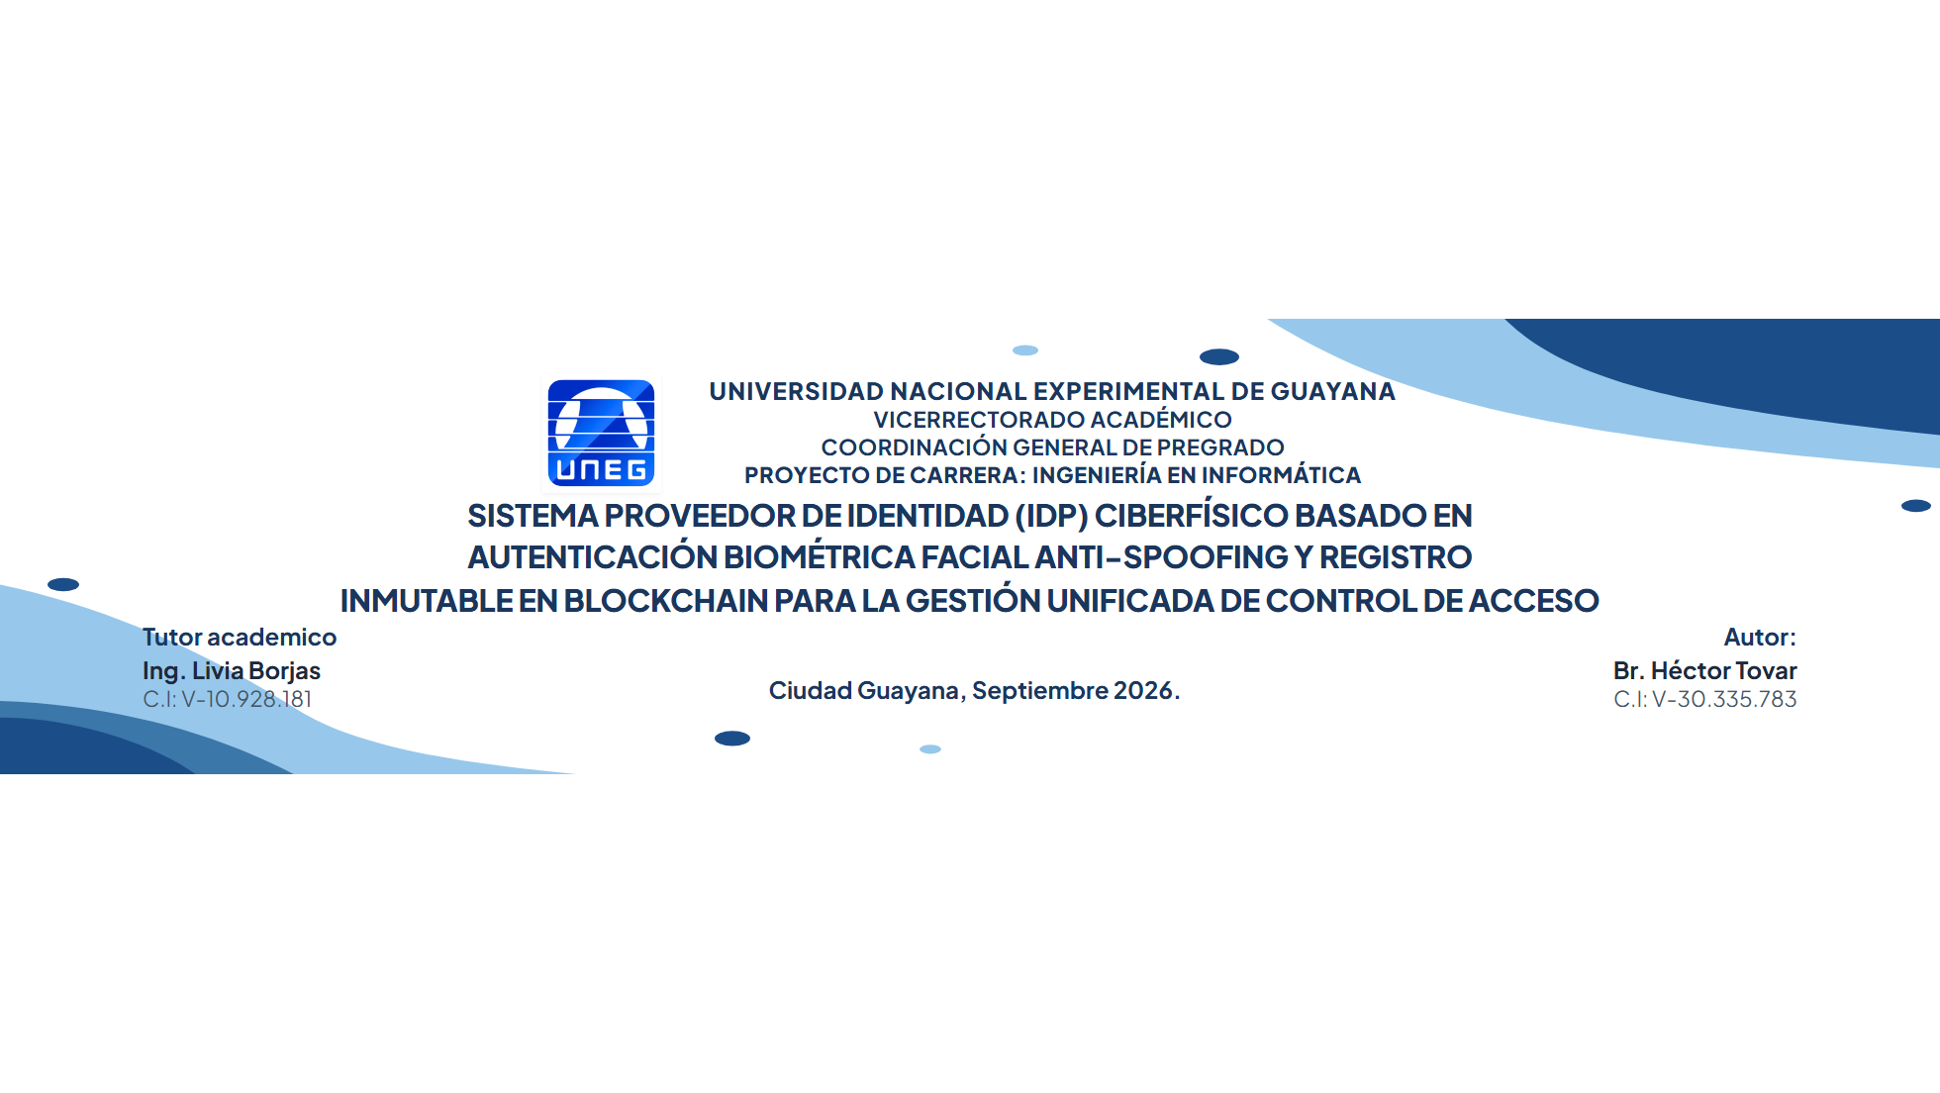
Notes:
Buenas tardes a los honorables miembros del jurado y tutora. Hoy presento el resultado de mi Trabajo de Grado titulado SISTEMA PROVEEDOR DE IDENTIDAD (IDP) CIBERFÍSICO BASADO EN AUTENTICACIÓN BIOMÉTRICA FACIAL ANTI-SPOOFING Y REGISTRO INMUTABLE EN BLOCKCHAIN PARA LA GESTIÓN UNIFICADA DE CONTROL DE ACCESO, una solución diseñada para modernizar la infraestructura de seguridad lógica y física.

Slide 2
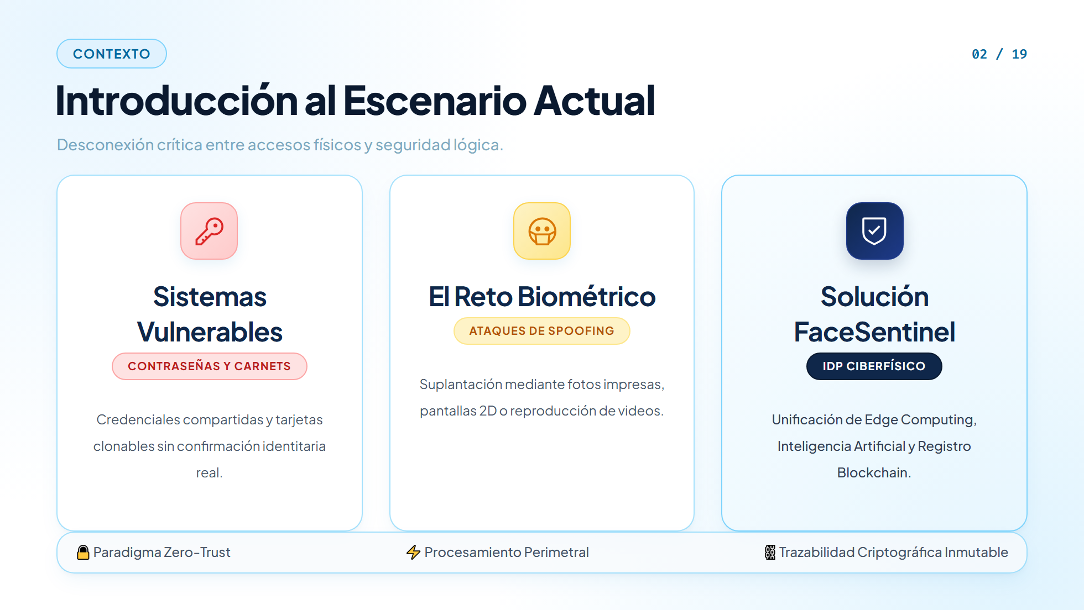
Notes:
La seguridad en los entornos institucionales está fragmentada en silos. El acceso físico depende de tarjetas clonables y cámaras pasivas, mientras que el lógico depende de contraseñas vulnerables. Aunque la biometría facial resuelve parte del problema, introduce el riesgo de ataques de suplantación. Este proyecto nace para unificar y blindar ambos mundos.

Slide 3
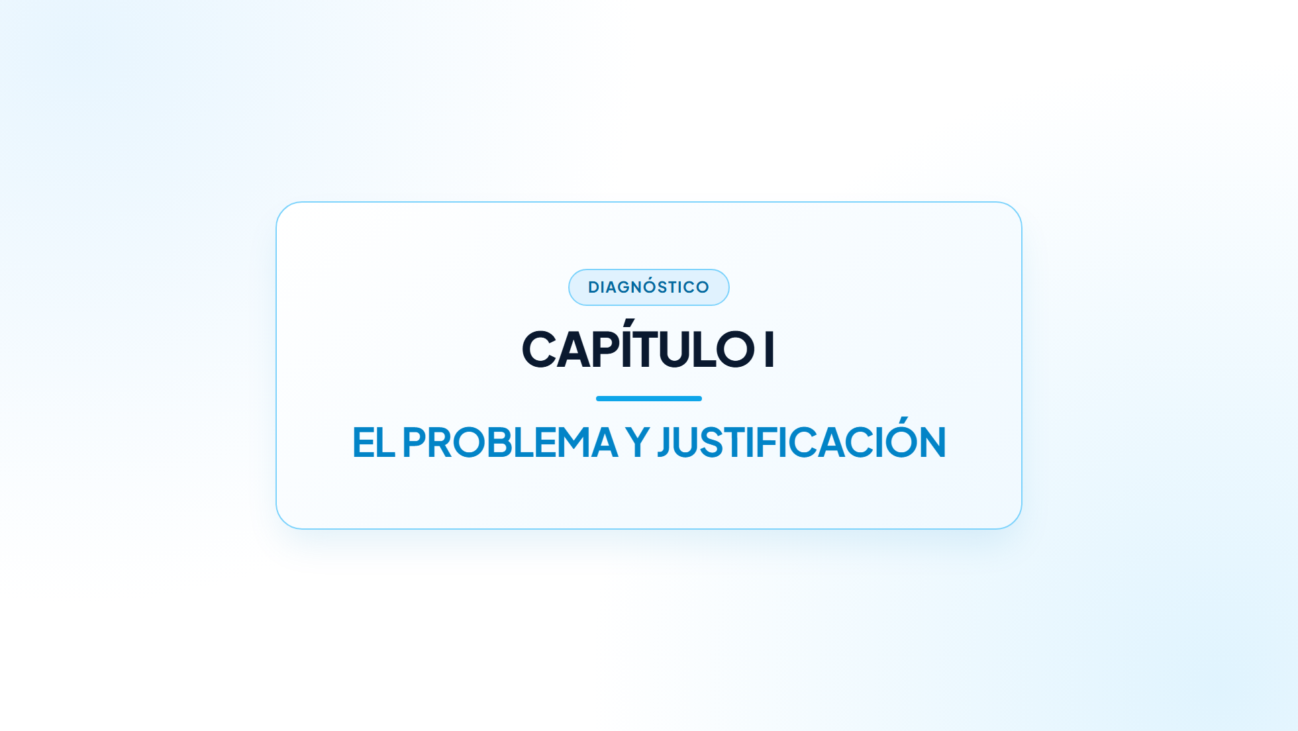
Notes:
(Transición al Capítulo I)

Slide 4
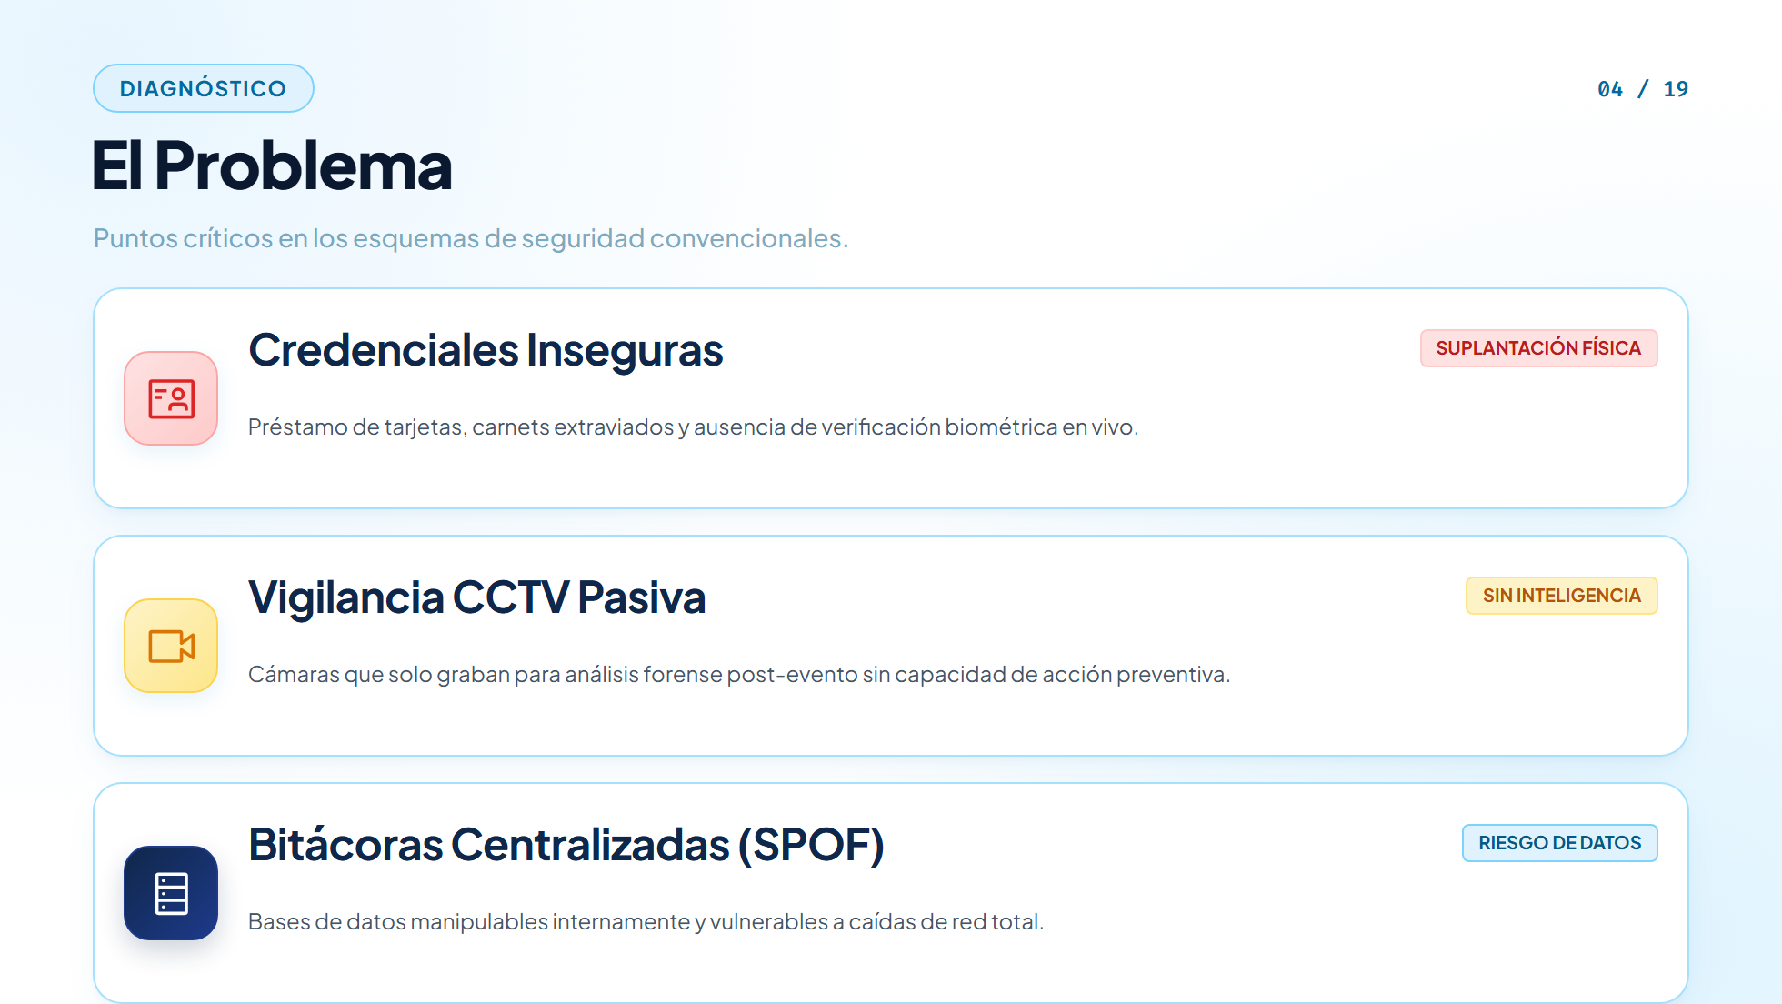
Notes:
El problema radica en que los controles físicos actúan como barreras aisladas, las cámaras solo sirven como registro forense post-incidente, y las bitácoras tradicionales son puntos únicos de falla que pueden ser manipulados desde adentro de la institución.

Slide 5
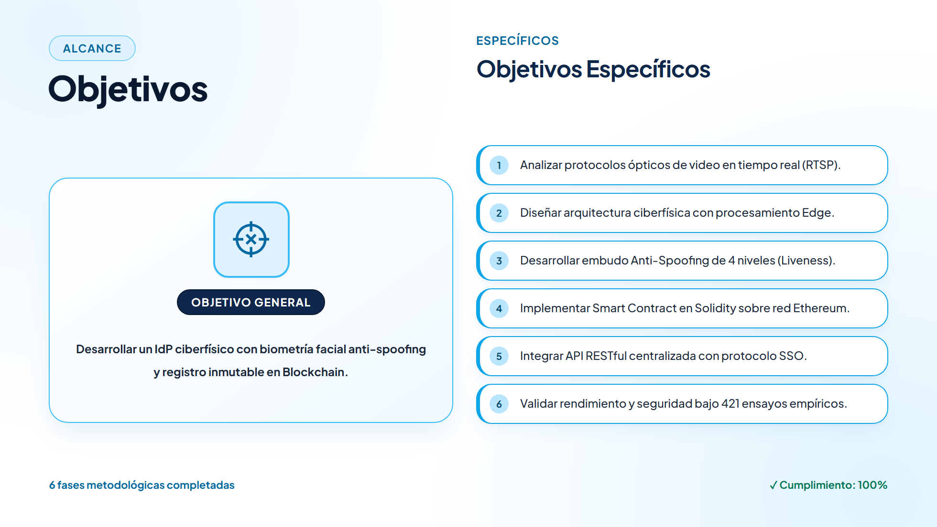
Notes:
Nuestro norte fue crear un Proveedor de Identidad. Para ello, cumplimos seis fases: analizar cómo conectar las cámaras, diseñar la arquitectura en el borde, programar la IA anti-fraudes, escribir el contrato inteligente para la auditoría, empaquetarlo en una API y, finalmente, someterlo a pruebas de estrés.

Slide 6
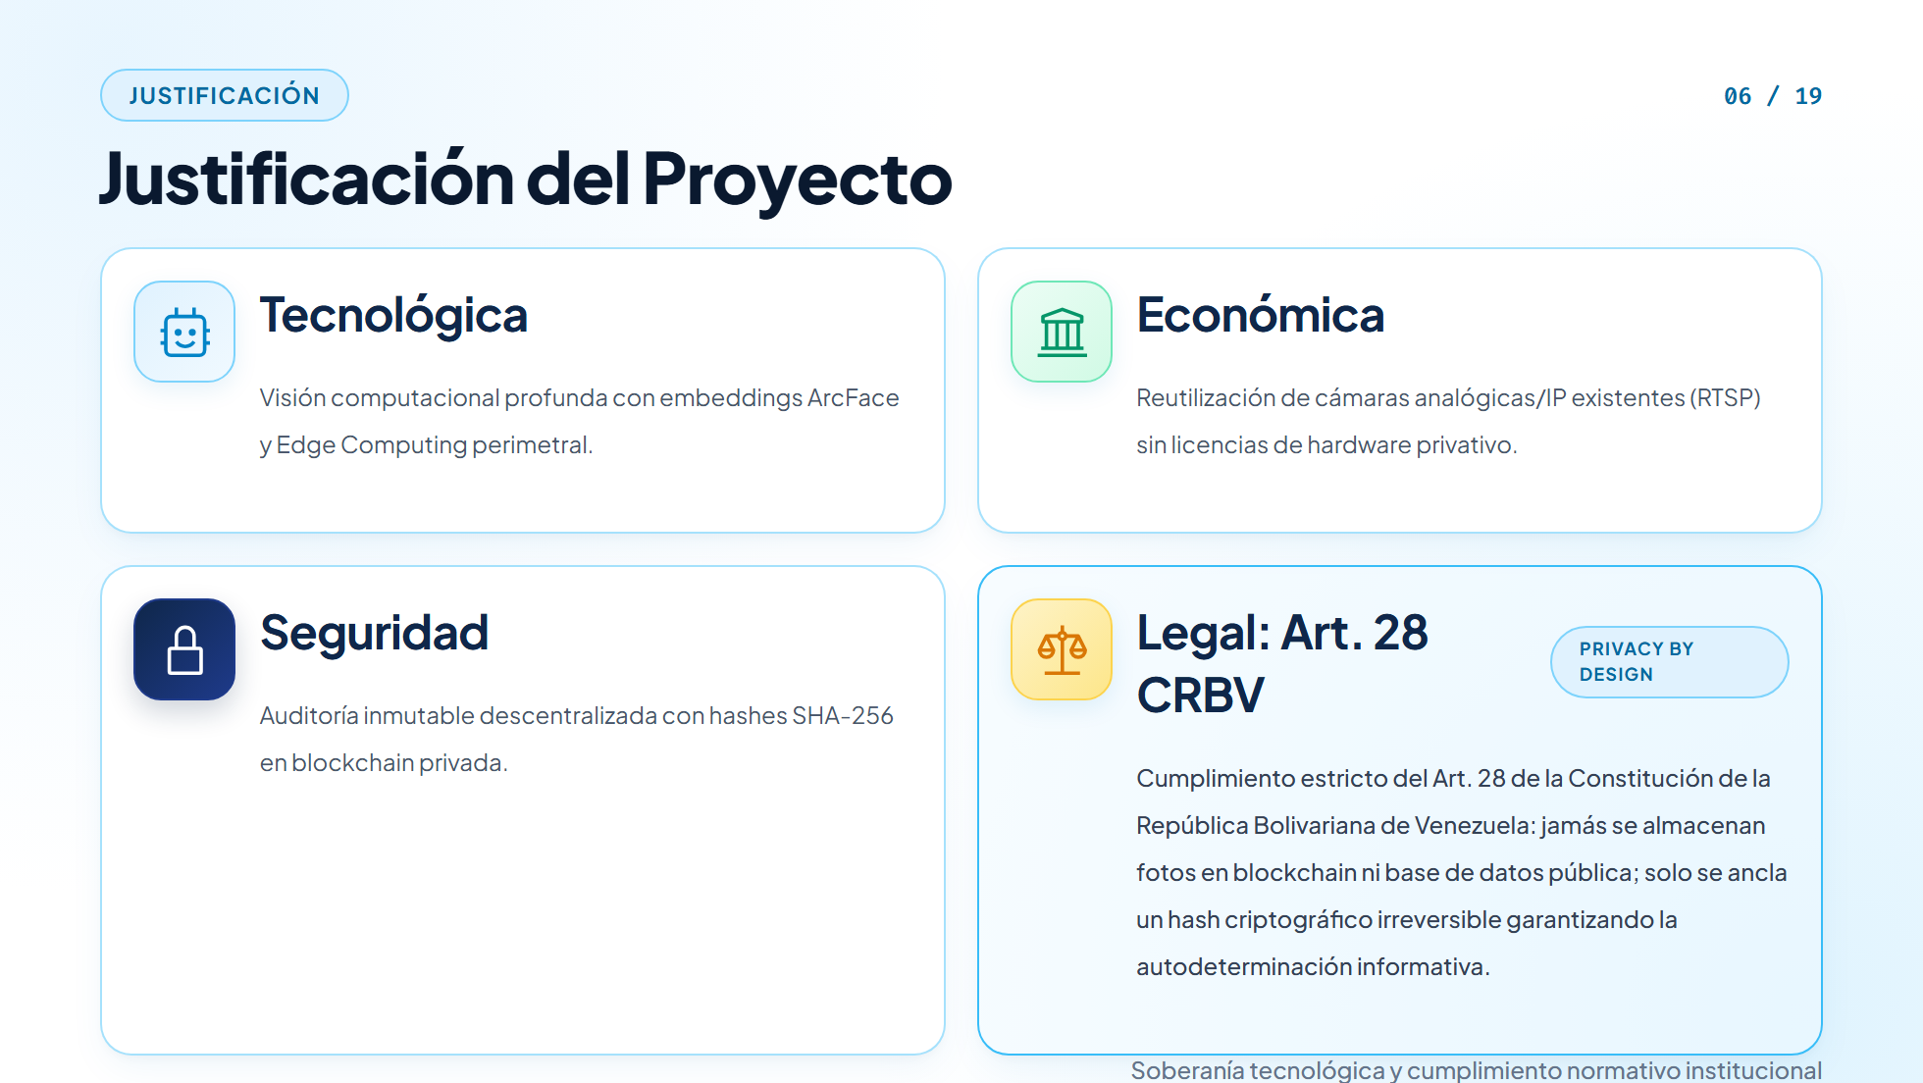
Notes:
Esta investigación no requiere comprar hardware biométrico costoso, ya que procesa el video de las cámaras existentes en el borde. Además, protege la identidad del usuario: nunca se guarda una foto en la Blockchain, solo un hash criptográfico irreversible, garantizando la privacidad exigida por la Constitución.

Slide 7
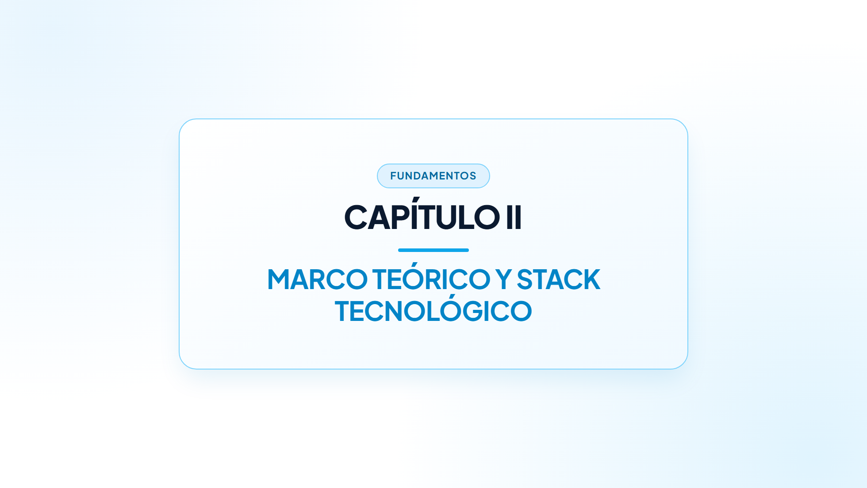
Notes:
(Transición al Capítulo II)

Slide 8
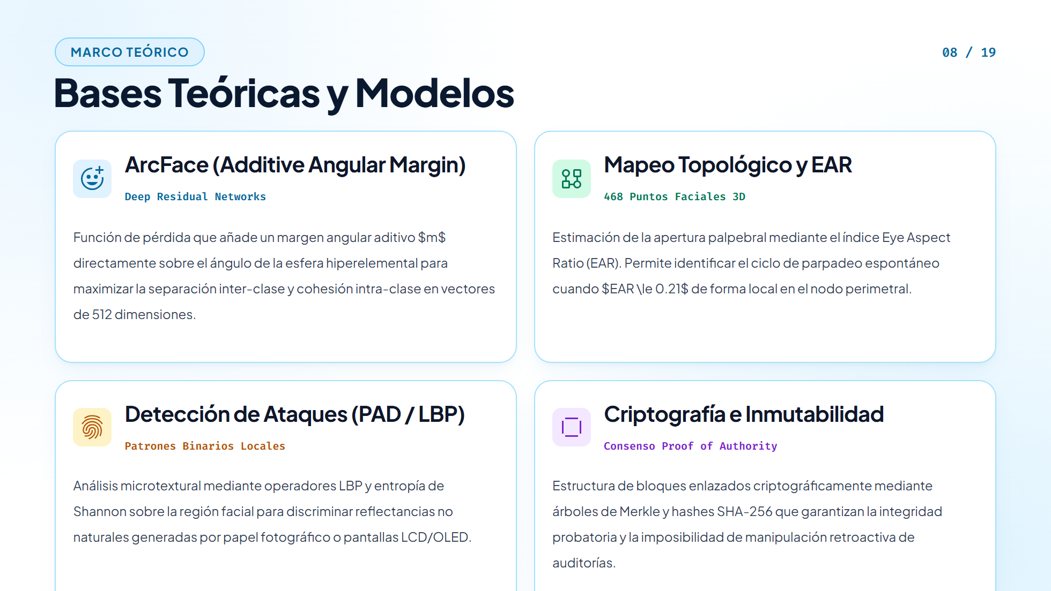
Notes:
Nuestra base teórica se sustenta en la visión artificial con ArcFace para generar vectores de 512 dimensiones, y MediaPipe para extraer la geometría ocular. A nivel de seguridad, el análisis de textura LBP descarta fotos y pantallas, mientras que la criptografía asimétrica y la Blockchain anclan el no repudio.

Slide 9
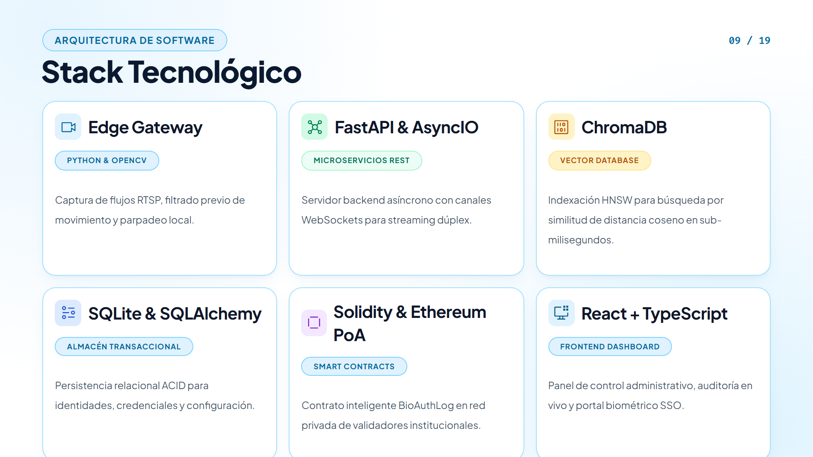
Notes:
A nivel tecnológico usamos Python y OpenCV en el borde, FastAPI con WebSockets en el backend, un almacenamiento híbrido con SQLite y ChromaDB, y contratos inteligentes en Solidity para la auditoría inmutable, todo empaquetado en Docker.

Slide 10
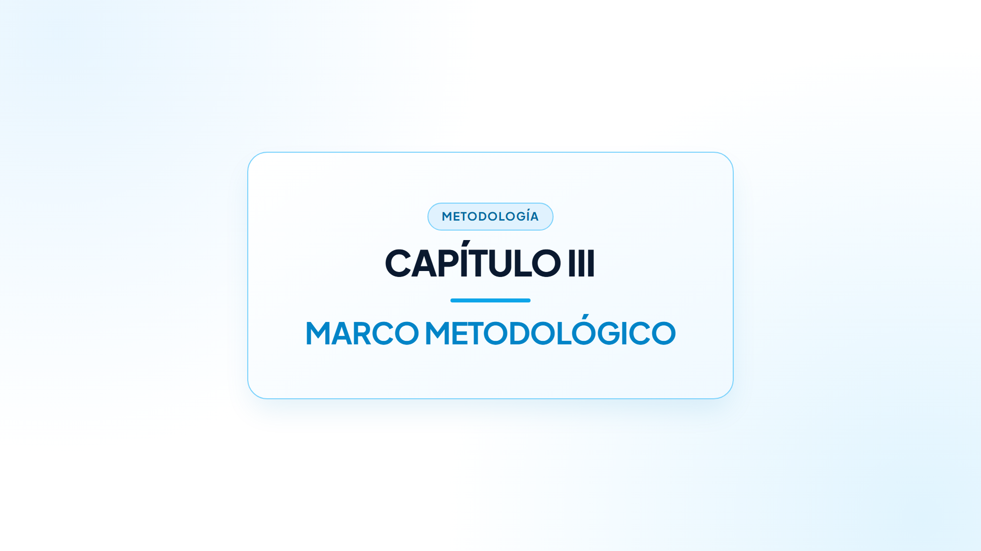
Notes:
(Transición al Capítulo III)

Slide 11
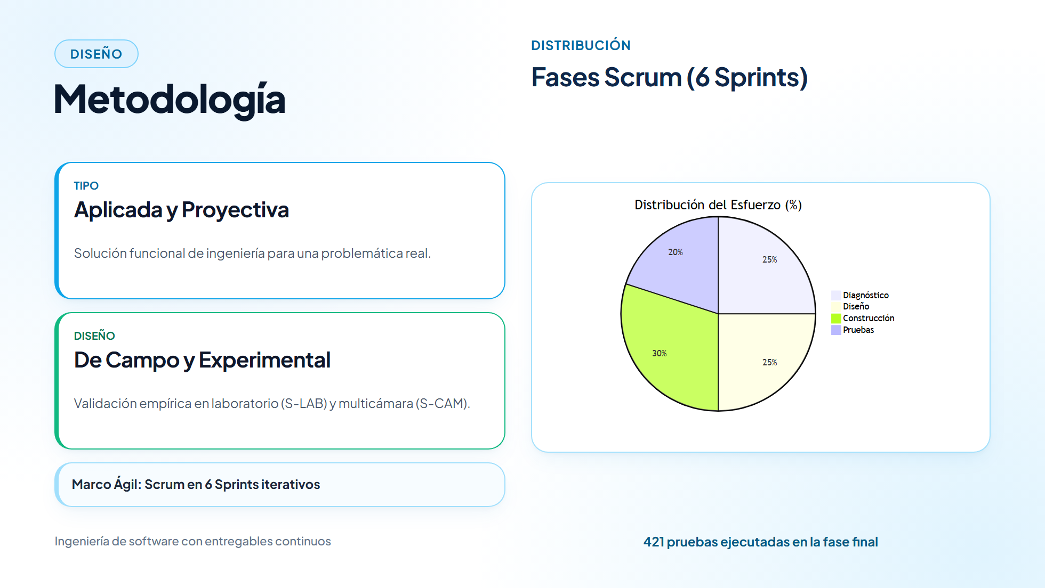
Notes:
La investigación fue aplicada y de campo, bajo el marco ágil Scrum. Dividimos el trabajo en 6 Sprints, desarrollando el sistema en un entorno de laboratorio (S-LAB) y validándolo en un entorno de campo (S-MULTICÁMARA) con sensores reales.

Slide 12
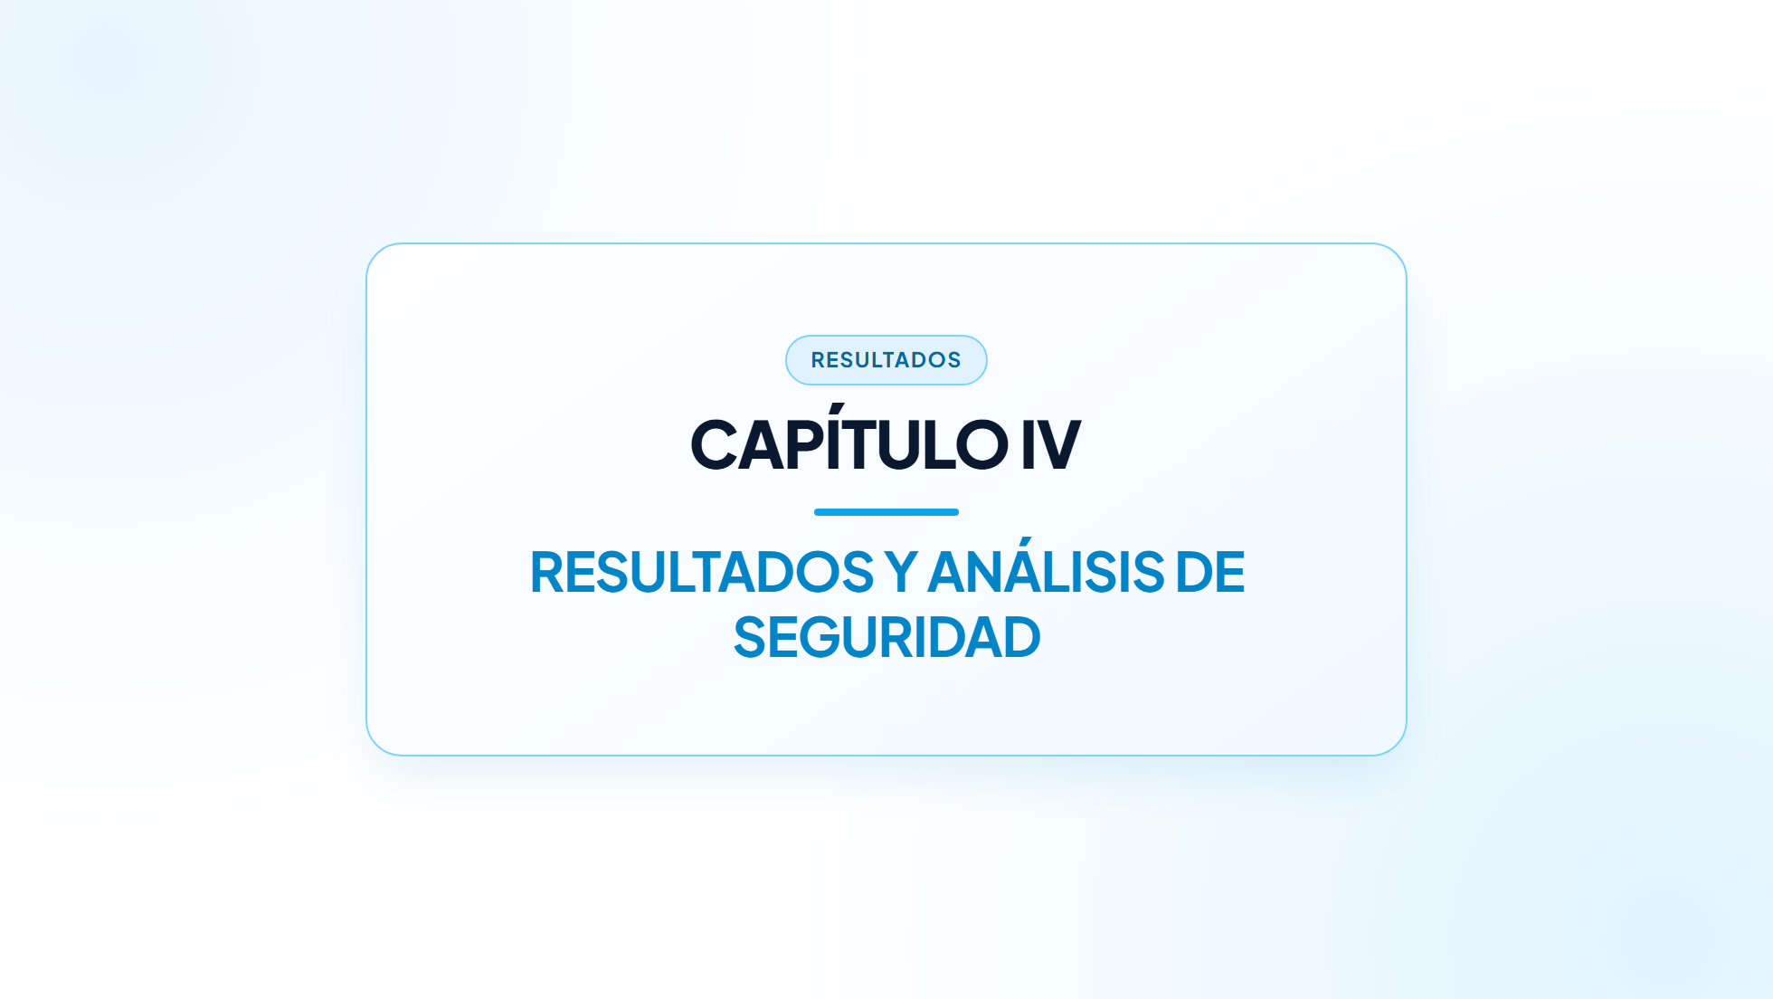
Notes:
(Transición al Capítulo IV)

Slide 13
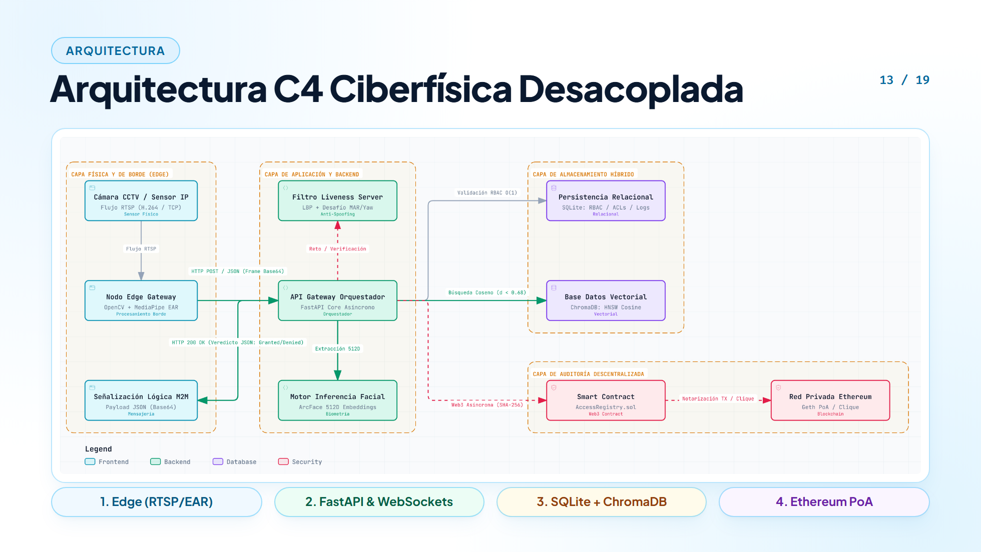
Notes:
Este es el núcleo de FaceSentinel. Las cámaras capturan el flujo de video RTSP, el nodo Edge detecta el parpadeo localmente para ahorrar red, y envía la imagen a la API. La API valida la textura, extrae el rostro, lo busca en ChromaDB y, si hay coincidencia, sella la auditoría asíncronamente en la Blockchain.

Slide 14
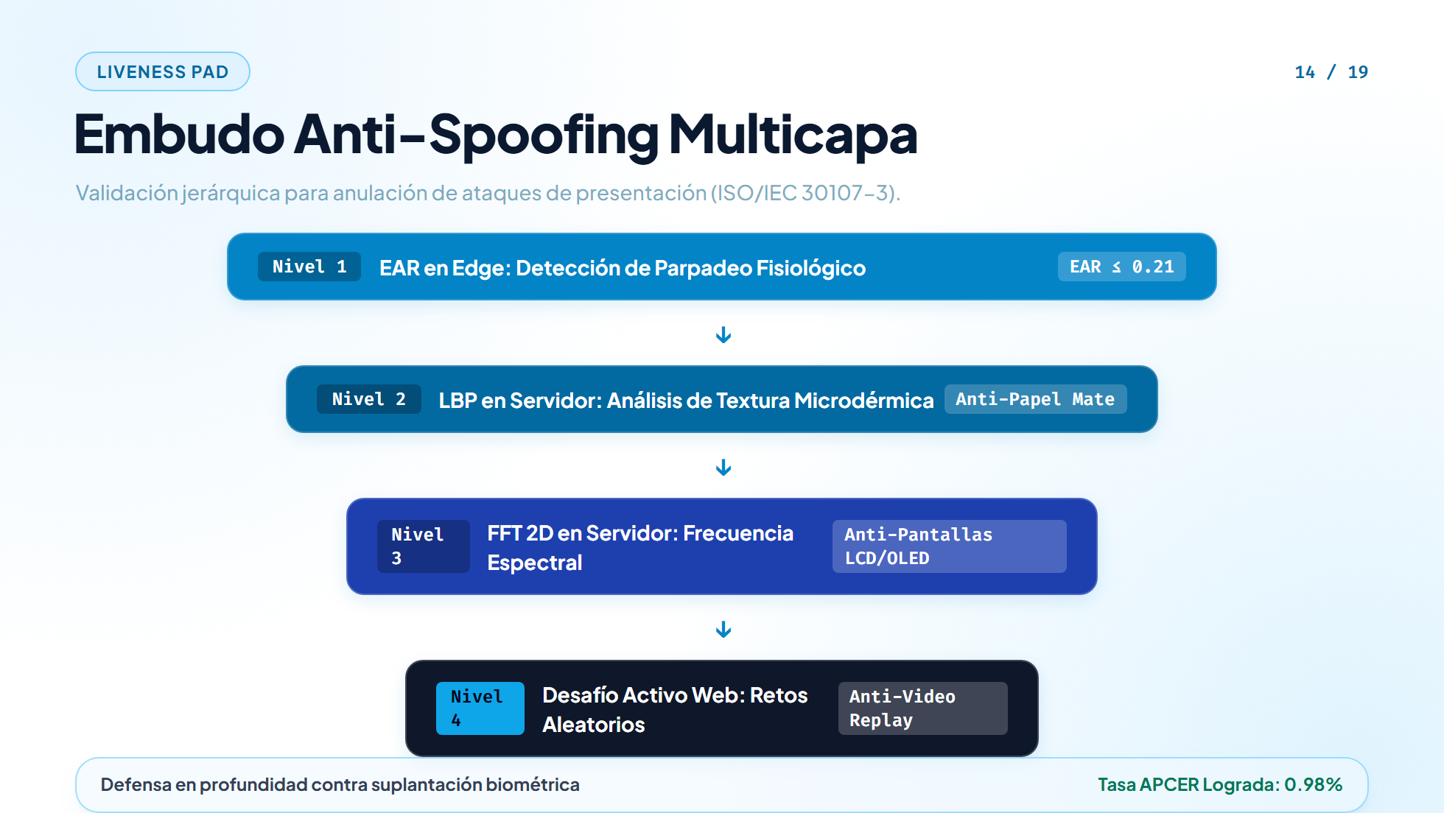
Notes:
Para evitar fraudes, creamos un embudo implacable de 4 niveles. Primero, el usuario parpadea (EAR). Luego, analizamos la textura de la piel mediante LBP para descartar papel. En el tercer nivel, FFT 2D detecta la trama de pantallas. Y en la web, retos de movimiento impiden videos grabados.

Slide 15
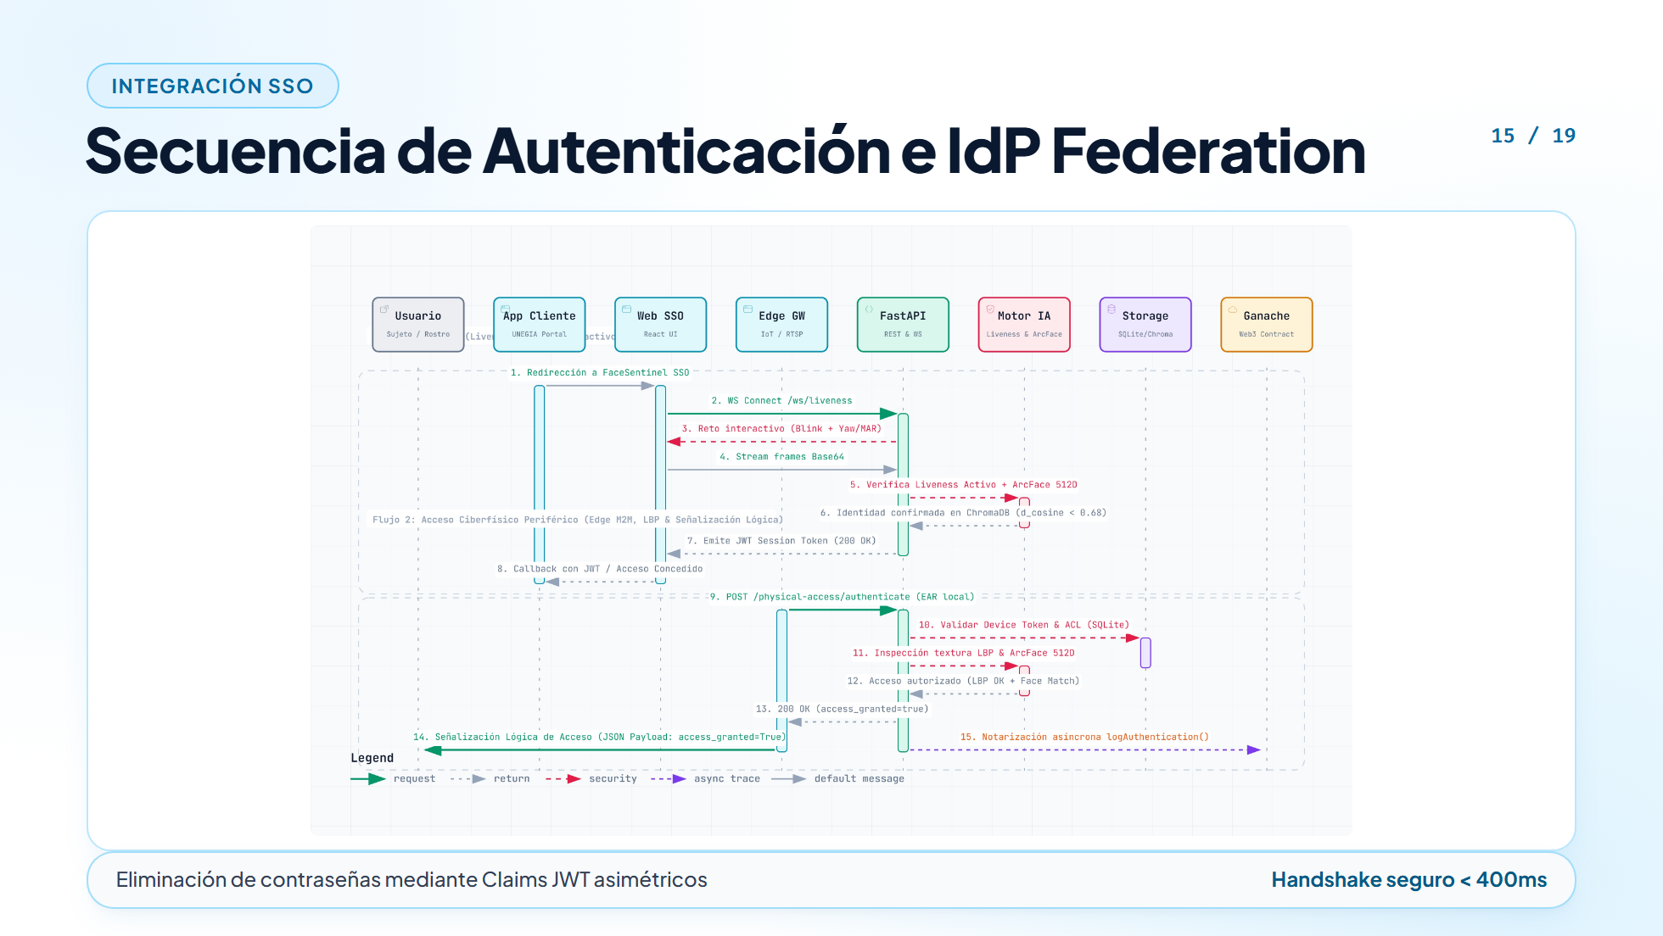
Notes:
Aquí vemos el resultado operativo. Logramos integrar FaceSentinel como Proveedor de Identidad en un software externo preliminar del ecosistema UNEGIA. El usuario ya no necesita contraseñas; se redirige al portal biométrico mediante WebSockets, supera los retos y retorna autenticado mediante un Token JWT seguro.

Slide 16
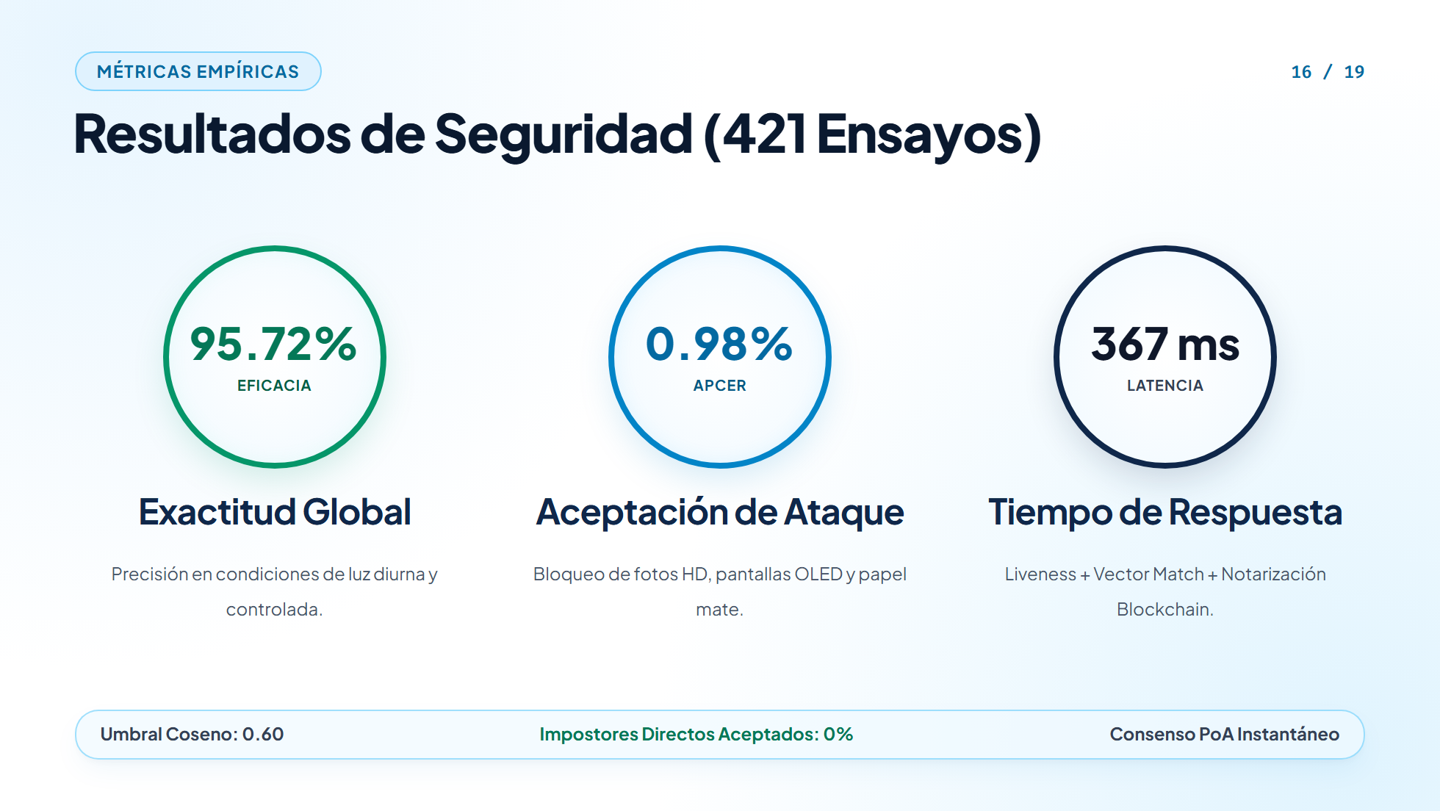
Notes:
Las pruebas masivas sobre 421 ensayos confirmaron el éxito. Bloqueamos el 99% de las intrusiones con fotos y pantallas. Al establecer la distancia coseno en 0.60, tuvimos cero por ciento de aceptación de impostores (incluso familiares directos). Y todo este proceso, incluyendo el sellado en Blockchain, ocurre en apenas 367 milisegundos.

Slide 17
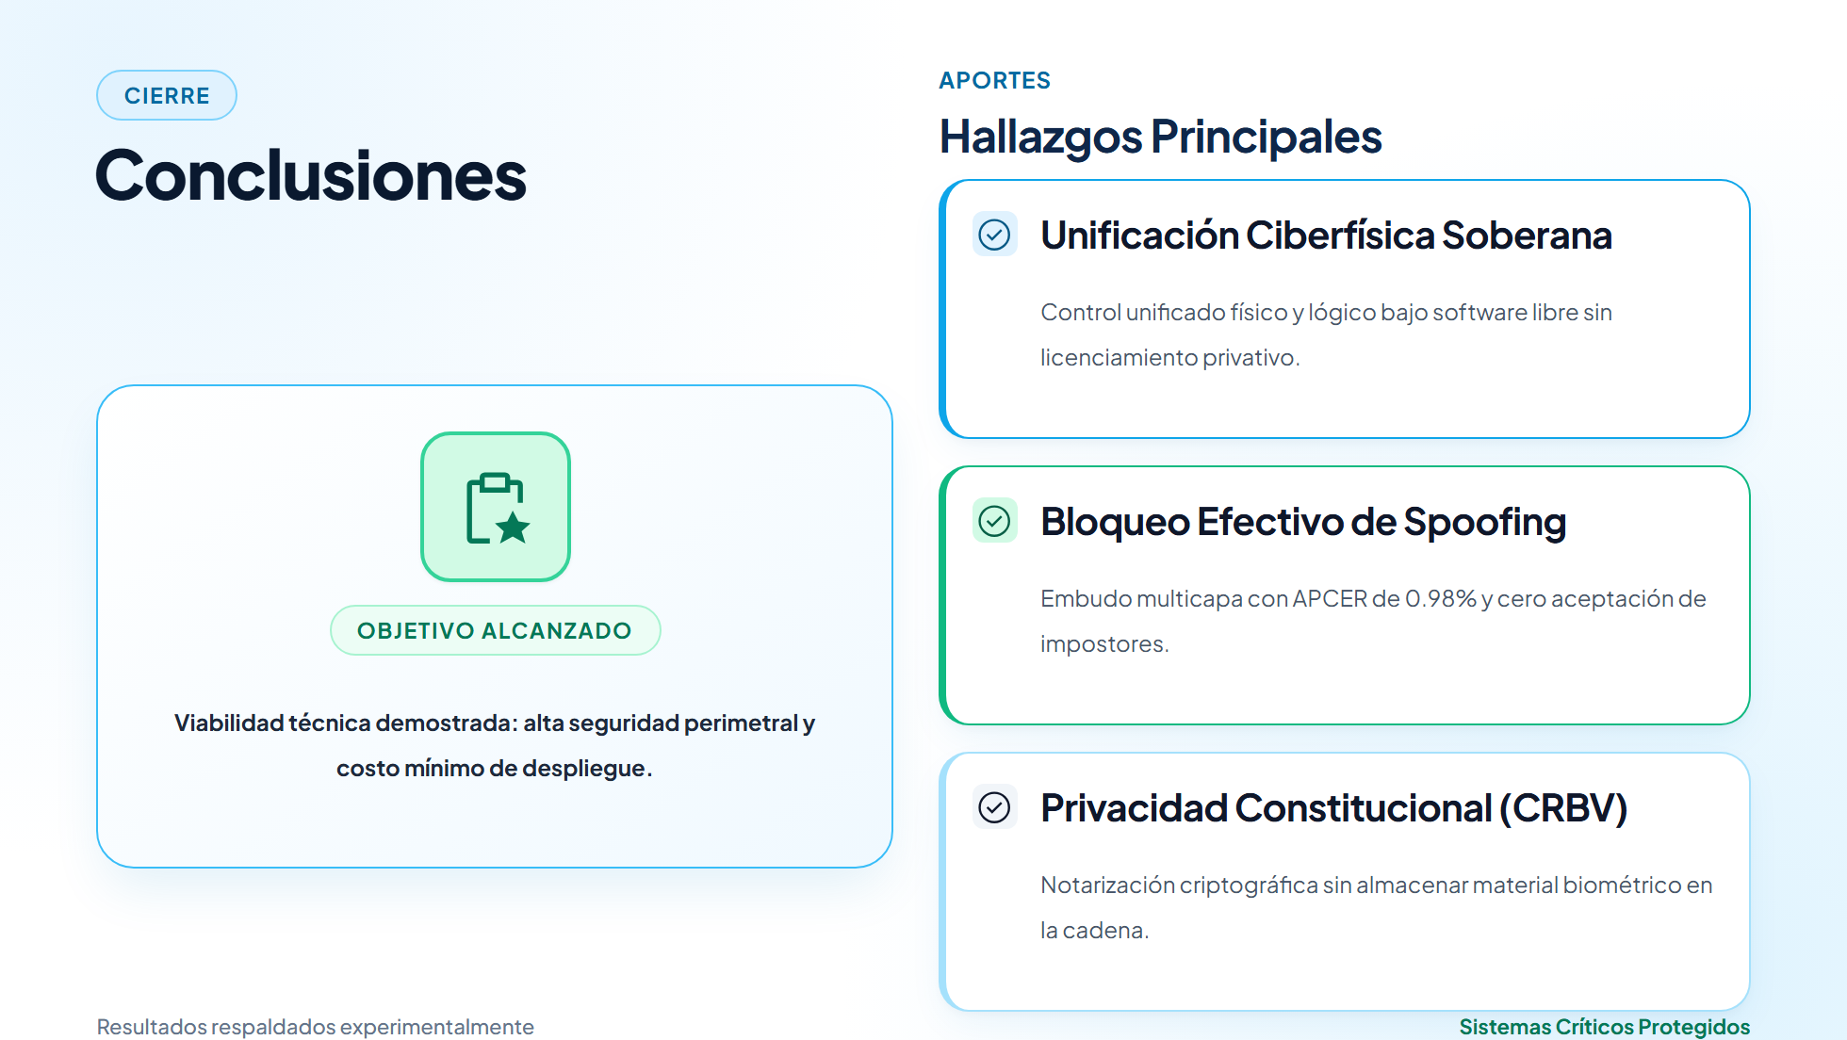
Notes:
Concluimos que es viable modernizar la universidad reutilizando tecnología pasiva mediante Edge Computing. El embudo Anti-Spoofing fue vital, y la integración de Blockchain nos garantiza que nadie, ni siquiera un administrador, pueda alterar los registros de entrada, manteniendo privada la biometría real.

Slide 18
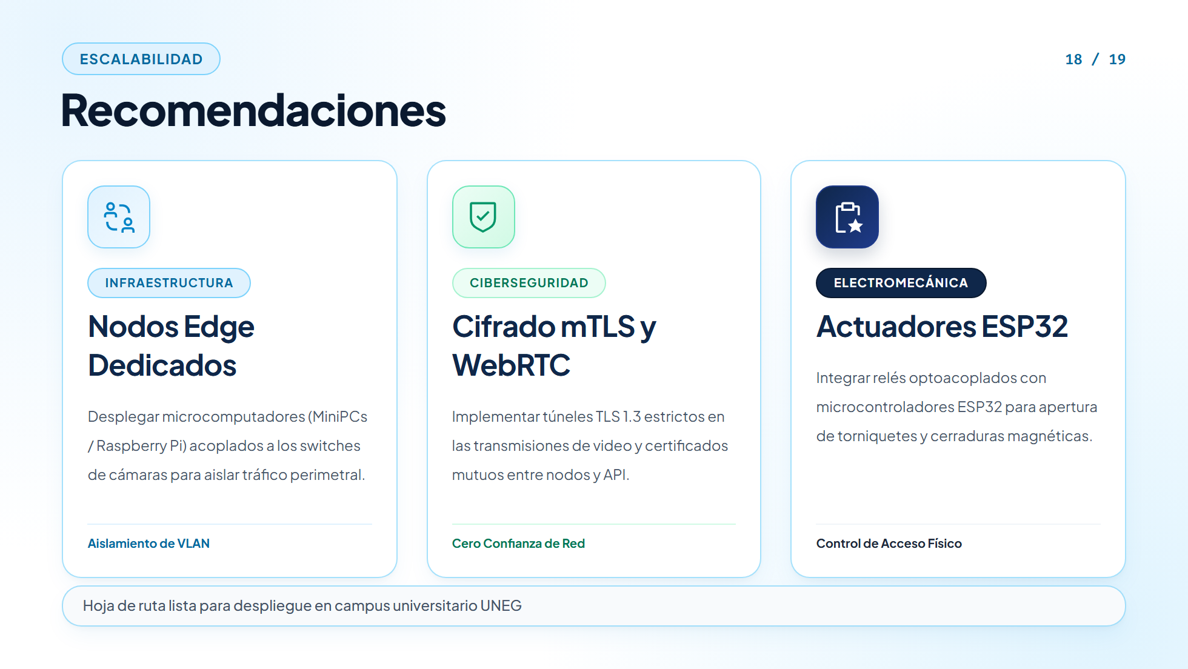
Notes:
Para implementar esto físicamente en la institución de forma segura, recomendamos aislar los DVRs y usar microordenadores locales que consuman el video. El siguiente paso lógico será integrar placas de desarrollo para accionar las cerraduras electromagnéticas y expandir el sistema a todo el campus.

Slide 19

Notes:
Gracias por su atención, estoy a su entera disposición para la ronda de preguntas.

